Slide 1



TEMA:
ESTUDIO DE SEGURIDAD DE LA CIUDAD
DE TULCÁN, PROVINCIA DEL CARCHI.
PROPUESTA:
PLAN DE SEGURIDAD CIUDADANA
Fredy Ernesto Acero Romo

Slide 2
CAPITULO
I:
PLANTEAMIENTO DEL PROBLEMA
CAPITULO II:
MARCO TEORICO
CAPITULO
III:
METODOLOGIA
CAPITULO
IV:
CONCLUSIONES Y RECOMENDACIONES
CAPITULO
V:
PROPUESTA

Slide 3
CAPITULO I
PLANTEAMIENTO DEL PROBLEMA

Slide 4
PLANTEAMIENTO DEL PROBLEMA
Factor Económico:
Pobreza, desempleo, erosión del tejido social, falta de fuentes de trabajo, contrabando en la frontera norte.
Factor internacional:
Conflicto social interno armado que vive Colombia.
(alto nivel de refugiados, delincuencia común y delincuencia organizada)
Ej. Narcotráfico, lavado de dinero, trafico de armas, robo de vehículos, secuestros, trata de personas, contrabando combustibles, etc.)
Factor Político e Institucional:
Poca integración y compromiso de autoridades públicas y comunidad, en materia de «seguridad ciudadana».
Falta de Políticas de Estado para la frontera norte, en materia de seguridad ciudadana.
Factor cultural:
Falta de cultura en materia de seguridad.
Falta de difusión sobre seguridad ciudadana.
Factor social:
Consumo y adicción a sustancias psicoactivas: drogadicción, alcoholismo,
(microtrafico) etc.
Violencia intrafamiliar.
Descomposición del núcleo familiar
Factor geográfico y urbanístico:
Riesgos naturales: volcán chiles y Cerro Negro (sismos, erupción volcánica, deslaves etc).
Riesgos antrópicos: hacinamiento urbano, ausencia y abandono de espacios públicos, múltiples pasos ilegales construidos en línea de frontera norte.

Slide 6
OBJETIVOS DE LA INVESTIGACIÓN
OBJETIVO GENERAL
Realizar el Estudio de Seguridad de la ciudad de Tulcán, Provincia del Carchi, para determinar las amenazas, riesgos y peligros que afectan a la ciudad, a fin de elaborar un Plan de Seguridad Ciudadana, que reduzca la inseguridad existente.
OBJETIVOS ESPECÍFICOS
Desarrollar el Estudio de Seguridad de la ciudad de Tulcán.
Establecer las amenazas, riesgos y peligros que afectan a la ciudad.
Determinar los recursos humanos y materiales que se dispone y se requiere para la elaboración y ejecución del Plan de Seguridad Ciudadana en Tulcán.
Diseñar un Plan de Seguridad Ciudadana para la ciudad de Tulcán, en base a estrategias que reduzcan la inseguridad.
Socializar el Plan, al Gobierno Autónomo Descentralizado y a la sociedad de Tulcán.

Slide 7
JUSTIFICACIÓN
El tema de investigación tiene trascendencia justificativa, por cuanto no existen estudios de seguridad, planes de seguridad ciudadana, programas etc., realizados por la ciudadanía y/o instituciones públicas o privadas de la jurisdicción.
Por lo cual surge la necesidad de realizar el Estudio de Seguridad de la ciudad de Tulcán.
Esto permite determinar los factores de riesgo, los mismos que serán afrontados mediante la elaboración de un Plan de Seguridad Ciudadana, para mitigar o reducir la inseguridad existente, que afecta a los habitantes de esta jurisdicción.

Slide 8
CAPITULO II
MARCO TEÓRICO

Slide 9
Seguridad
Participación ciudadana
Amenaza
Seguridad
Pública
Derechos Humanos
Riesgo
Peligro
Seguridad
Ciudadana
Tejido social
Vulnerabilidad
Seguridad
Privada
Brigadas barriales
Violencia
MARCO CONCEPTUAL
DE SEGURIDAD
Seguridad
integral
Plan barrio
Delincuencia
Seguridad
personal
Cuadra segura
Refugiados
Árbol telefónico
Comité de Seguridad comunitaria
Desplazados
Policía Comunitaria
Seguridad Industrial
Inseguridad
Social
Integralidad
Sociedad
El concepto de Seguridad, es un campo muy amplio, dependiendo de la situación y de las actividades que cada ser humano realiza en su convivir diario.

Slide 10
Marco Jurídico
Constitución Política del Ecuador
Código Orgánico de Ordenamiento Territorial Autonomía y Descentralización. COOTAD.
Ley Orgánica de la Policía Nacional
Plan Nacional de Seguridad Integral
Plan Nacional del Buen Vivir
Ley de Seguridad Pública y del Estado
Ley de Seguridad Nacional
Articulos: 3, 66, 83,158, 163, 340, 389 y 393.
Art. 3.- Son deberes primordiales del Estado: Numeral 8. Garantizar a sus habitantes el derecho a una cultura de paz, a la seguridad integral y a vivir en una sociedad democrática y libre de corrupción.
Artículos: 53, 54 Lit. n, 57, 64 y 143
Art. 54 Lit. n).- Crear y coordinar los consejos de seguridad ciudadana municipal, con la participación de la Policía Nacional, la comunidad y otros organismos relacionados con la materia de seguridad, los cuales formularán y ejecutarán políticas locales, planes y evaluación de resultados sobre prevención, protección, seguridad y convivencia ciudadana
Artículos: 3 y 4
Art. 4.- Son funciones específicas de la Policía Nacional:
a) Mantener la paz, el orden y la seguridad ciudadana;
b) Prevenir la comisión de delitos y participar en la investigación de las infracciones comunes utilizando los medios autorizados por la Ley, con el fin de asegurar una convivencia pacífica de los habitantes del territorio nacional”
Año 2014-2017
Año 2013 – 2017
Artículos: 1, 3, 9,11, 23, 34 y 45
Art. 23.- La seguridad ciudadana es una política de Estado, destinada a fortalecer y modernizar los mecanismos necesarios para garantizar los derechos humanos, en especial el derecho a una vida libre de violencia y criminalidad, la disminución de los niveles de delincuencia, la protección de víctimas y el mejoramiento de la calidad de vida de todos los habitantes del Ecuador.
Artículos: 1, 2 y 3.

Slide 11
CAPITULO III
METODOLOGÍA

Slide 12
NIVEL Y TIPO DE INVESTIGACIÓN
Método Inductivo: Se aplicó en forma directa al Gobierno Autónomo Descentralizado
Provincial y Cantonal, organismos públicos y privados, organizaciones, gremios,
asociaciones entre otros. A fin de analizar e identificar las amenazas, riesgos, peligro,
vulnerabilidades, en los barrios, circuitos y de la ciudad en general.
El Método Deductivo: Se aplicó la técnica demostrativa y comprensiva, para
determinar los factores de riesgo, las causas y efectos que inciden en la inseguridad
y que afectan el buen vivir de los habitantes de la ciudad de Tulcán.
Para esto se realizó el Estudio de Seguridad de la ciudad Tulcán, por medio de la
investigación de campo, aplicando el método inductivo y deductivo, que permitió
identificar las amenazas y factores de riesgo que afectan a la ciudadanía y bajo este
conocimiento hacer las recomendaciones pertinentes y elaborar la propuesta, el Plan
de Seguridad Ciudadana.

Slide 13
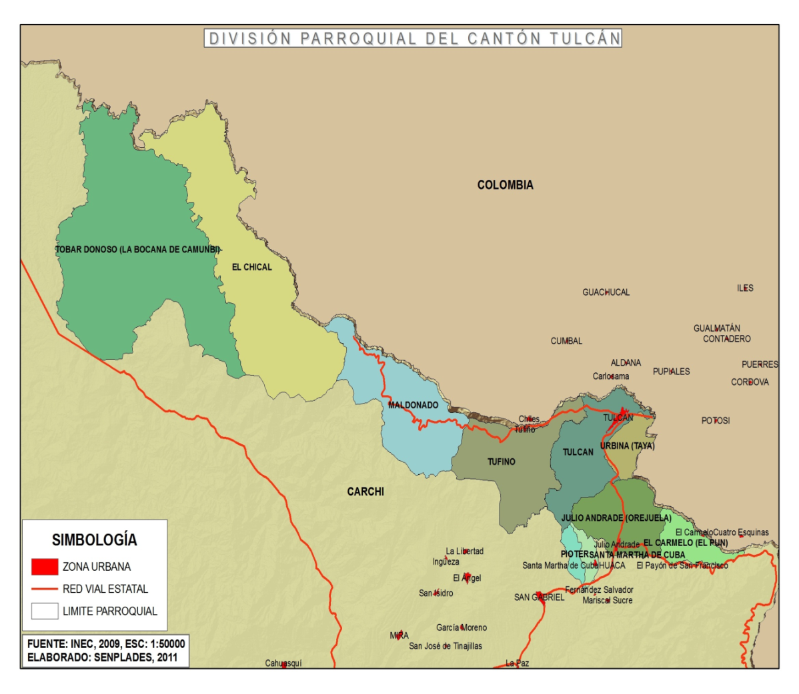
ESTUDIO DE SEGURIDAD DE LA CIUDAD DE TULCÁN, PROVINCIA DEL CARCHI.
ESPEJO
MIRA
TULCÁN
San Juan de Lachas
CARCHI
MONTUFAR
HUACA
El estudio de seguridad se realizó bajo los siguientes FACTORES: geográfico, político, económico, psicosocial, la Situación Policial y Situación Militar.

Slide 14
DATOS GEOGRAFICOS DE LA CIUDAD DE TULCÁN
Población: la ciudad Tulcán, cuenta con 47.359 habitantes. Es el cantón más extenso de la Provincia del Carchi, su población cantonal es de 86.498 habitantes, su área urbana está densamente poblada, pues en ella habita el 47% de la población cantonal (censo 2010).
Extensión: Tulcán cuenta con una superficie aproximadamente de 344,5 km².
Ubicación: Tulcán es ciudad fronteriza con el Departamento de Nariño-Colombia, se encuentra a una altura de 2.980 msnm. Está a 7 km del Puente Internacional de Rumichaca, compartido por los dos países.(Ecuador y Colombia).
Clima: Tulcán siempre tiene un clima frío con temperaturas que van desde los 6 a los 24 °C. Su temperatura promedio es 12° C.
Límites: NORTE: Colombia; SUR: parroquias de Pioter, Santa Marta de Cuba, Julio Andrade y cantón Montufar; ESTE; las parroquias de Julio Andrade y Urbina; al OESTE con la parroquia de Tufiño.:

Slide 15
Factor Geográfico. Su geografía presenta 2 volcanes cercanos, (alerta amarilla) Volcán Chiles cuenta con una altura de 4.748 metros y se encuentra a 24 Km. al oeste de la ciudad de Tulcán. Cerro Negro cuenta con una altura de 3674 metros, se ubica a 25 Km al oeste de Tulcán, ubicados en línea de frontera con Colombia.
Situación Policial. En el Distrito dispone de 305 efectivos policiales, los mismos que se encargan de realizar actividades de orden publico y seguridad ciudadana en jurisdicción, se ha determinado, durante el año 2013 los delitos de mayor connotación social: robo a domicilios el 44%; robo a personas 27%; robo de vehículos 14%; robo en locales comerciales 12%; robo de motocicletas 2%; homicidios/asesinatos 1%.
Situación Militar. La presencia de la Brigada 31 “Andes” y BIMOT-39 “Mayor Molina”, realiza actividades operativas, para confiscar drogas, armas, combustible y explosivos a la delincuencia organizada, que operan en la provincia fronteriza, además es una fuerza de apoyo y complementaria a la Policía Nacional para el control interno del orden publico y la seguridad ciudadana.
Factor Político. En Tulcán, existe división de movimientos y partidos políticos, lo que afecta la integración y compromiso de autoridades e instituciones públicas, en aspectos relacionados con la seguridad.
Factor Económico. Las principales actividades económicas en Tulcán son el comercio al por mayor y menor, el transporte y almacenamiento de carga, la agricultura y ganadería.
La falta de fuentes de trabajo en Tulcán, genera que aproximadamente un 15 % de la población se dedique al contrabando de combustibles, gas de uso doméstico, productos de primera necesidad, prendas de vestir entre otras.
Factor Psicosocial. Los habitantes de Tulcán, señalan que la percepción de inseguridad, se debe a la alta presencia de ciudadanos colombianos, que llegan en calidad de refugiados, migrantes, comerciantes etc.

Slide 16
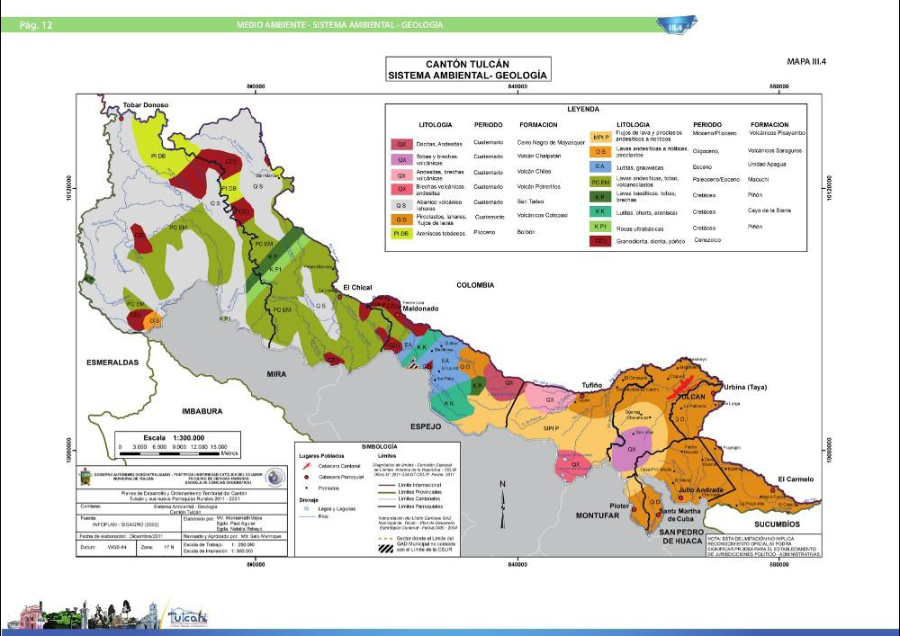
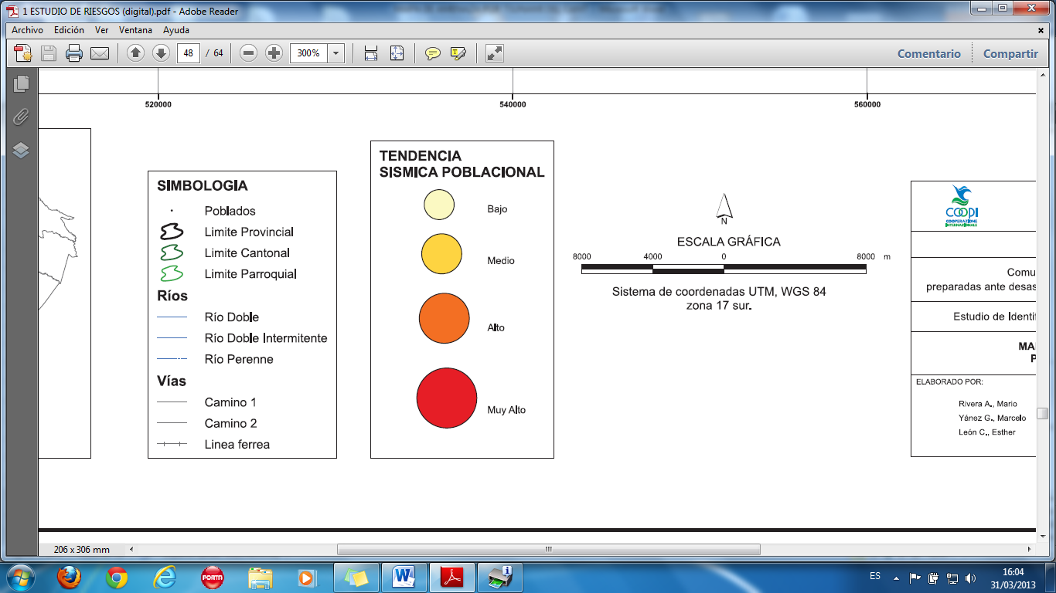


MAPA DE TENDENCIA SÍSMICA POBLACIONAL EN EL CANTÓN TULCÀN
Chical
Cerro Negro
Volcán Chiles
Maldonado
Tufiño
Tulcán

Slide 17
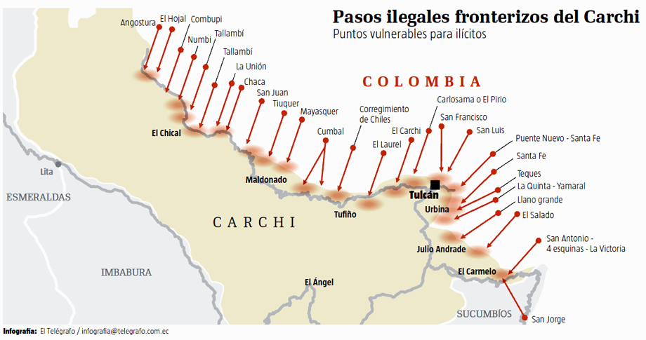
PASOS ILEGALES FRONTERIZOS EN LA PROVINCIA DEL CARCHI
zona de
grupos subversivos
Múltiples pasos ilegales fronterizos, utilizados para el cometimiento de actividades ilícitas.

Slide 18
PASOS ILEGALES FRONTERIZOS EN LA CIUDAD DE TULCAN
Sector Calle Larga (Ecuador )-Las Haciendas (Colombia)
Sector el Charco (Ecuador )- Carchi (Colombia)
Sector El Capulí (Ecuador) - San Luis (Colombia)
Sector Cuatro Esquinas (Ecuador)-Carlosama (Colombia)
Sector Puente Nuevo (Ecuador )-Santa Fe (Colombia)
Sector Angasmayo (Ecuador)-Carlosama (Colombia)
Pasos ilegales específicos, utilizados para el contrabando de productos derivados del petróleo (gasolina, diesel, gas) y productos de primera necesidad entre otros.

Slide 19
SITUACION SOCIAL
CUADRO DEMOSTRATIVO DE LOS DELITOS DE
MAYOR CONOTACION SOCIAL DEL CANTON TULCAN AÑO 2013 (PJ)

Slide 20

DELITOS DE MAYOR CONNOTACIÓN SOCIAL POR CIRCUITO QUE COMPRENDE LA CIUDAD DE TULCÁN AÑO 2013
DELITOS | CIRCUITO COMUNEROS | CIRCUITO ISIDRO AYORA | CIRCUITO EL MAESTRO | CIRCUITO OLÍMPICO | CIRCUITO KENNEDY | CIRCUITO PARQUE DEL OCHO | CIRCUITOEL PORTAL | TOTAL
HOMICIDIOS/ ASESINATOS | 1 |  | 1 |  | 1 |  |  | 3
ROBO A PERSONAS | 4 | 10 | 14 | 10 | 14 | 3 |  | 55
ROBO DOMICILIOS | 12 | 16 | 16 | 14 | 13 | 7 | 14 | 92
ROBO EN LOCALES COMERCIALES | 2 | 8 | 5 | 5 | 4 | 1 |  | 25
ROBO DE VEHÍCULOS | 6 | 5 | 7 | 3 | 1 | 4 | 2 | 28
ROBO DE MOTOCICLETAS |  |  | 2 |  | 1 |  | 1 | 4
ROBO EN VÍAS O CARRETERAS | 0 | 0 | 0 | 0 | 0 | 0 | 0 | 0
TOTAL | 25 | 39 | 45 | 32 | 34 | 15 | 17 | 207
Dentro de la ciudad, se determina que el Circuito el Maestro es de mayor índice delincuencial.

Slide 22
CUADRO GENERAL DE AMENAZAS Y FACTORES DE RIESGO, DETERMINADOS EN EL ESTUDIO DE SEGURIDAD DE LA CIUDAD DE TULCÁN
AMENAZAS | FACTORES DE RIESGO
ASIMÉTRICAS | NO TRADICIONALES | ESTRUCTURALES
Afectaciones del conflicto interno de Colombia | Riesgos naturales sismos, inundaciones, deslaves etc. | Delincuencia común
Terrorismo (país Colombia) | Narcotráfico y sus delitos conexos | Desempleo
Fenómeno de refugiados | Tráfico Ilícito de armas, munición y explosivos | Pobreza
Comercio ilegal | Robo de vehículos | Alcoholismo y drogadicción
Contrabando (gasolina, diesel, gas) | Lavado de dinero | Violencia intrafamiliar
 | Secuestro, extorsión | Accidentes de transito
 | Trata de blancas | Corrupción
Se concluye 2 factores de mayor incidencia en la SEGURIDAD de la ciudad de TULCAN.
1.- Factor de riesgo delincuencial.
2.- Factor de riesgo natural (sismos),
Los mismos que serán abordados a continuación, en el Plan de Seguridad Ciudadana.

Slide 23
CAPITULO IV
CONCLUSIONES Y RECOMENDACIONES

Slide 24
CONCLUSIONES
La ciudad de Tulcán, provincia del Carchi, no disponía de un Estudio de Seguridad, que le permita determinar los motivos de percepción de inseguridad en la provincia.
Tulcán es una ciudad fronteriza, sufre el impacto de los problemas sociales, políticos y económicos de Colombia, siendo uno de sus principales problemas el alto número de refugiados y migrantes de nacionalidad colombiana que ingresan en forma lícita e ilícita, sustentados en los convenios bilaterales vigentes.
Su ubicación fronteriza, ha soportado la creación de pasos ilícitos, en línea de frontera, que son utilizados para el contrabando de combustible, gas, artículos de primera necesidad entre otras actividades ilegales.
Tulcán se ha convertido en un punto de acopio y tránsito del narcotráfico, proveniente de Colombia, se evidencia en el Centro de Rehabilitación Social de Tulcán, que existe aproximadamente un 90 % de ciudadanos colombianos privados de la libertad, en su mayoría por delitos de narcotráfico.
Existe poca coordinación entre las instituciones públicas y privadas, asociaciones, gremios, sindicatos y población en general, en aspectos relacionados con la seguridad.
La falta de centros de capacitación ciudadana, la supervisión y control en los hogares, la violencia intrafamiliar, el alcoholismo, entre otras causas, genera conductas negativas para la niñez y la juventud, coadyuvando a la sensación de inseguridad.
Los principales factores de riesgo que afectan la ciudad de Tulcán, son: la delincuencia común (robo a personas, robo a domicilios, robo a locales comerciales); la delincuencia organizada (narcotráfico, robo de vehículos y el tráfico de armas, munición y explosivos); el contrabando (combustibles, gas, productos de primera necesidad entre otros) y los riesgos naturales (sismos).
Se determinó la necesidad de la elaboración del Plan de Seguridad Ciudadana, como herramienta de apoyo, encaminado, hacia la seguridad y el buen vivir de los habitantes.
Las principales autoridades del Gobierno Autónomo Descentralizado del cantón Tulcán, no dan la debida importancia al problema de la inseguridad, por lo que no existe el Concejo de Seguridad Ciudadana, como ente rector de la seguridad que lo establece el COOTAD.

Slide 25
RECOMENDACIONES
Que se mantenga permanentemente actualizado en forma planificada y técnica el Estudio de Seguridad de Tulcán por medio de la institución responsable (Concejo de Seguridad Ciudadana).
Que las entidades de control de refugiados, desplazados y migrantes cumplan eficientemente sus tareas, respaldadas en una legislación más adecuada.
Que se implemente en las gasolineras, un Sistema Inteligente de Información de Comercialización de Combustibles, a fin de evitar el desvío de combustibles al contrabando, a la reventa, al acopio ilegal y al narcotráfico.
Que se planifiquen talleres educativos, artísticos, sociales, culturales, recreacionales etc., en el Centro de Rehabilitación Social de Tulcán, a fin de que los privados de la libertad, se incluyan y puedan reinsertarse a la sociedad como entes productivos.
Que se fortalezcan las relaciones binacionales, con la República de Colombia, para planificar conjuntamente medidas de seguridad entre ambos estados, a fin de controlar personas con antecedentes delictivos y las actividades ilícitas.
Que las instituciones públicas y privadas, fortalezcan el recurso humano, material y tecnológico y funcionen en coordinación total como parte del Concejo de Seguridad Ciudadana.
Que se implemente una escuela o centros de capacitación ciudadana que estén orientados a contribuir a la construcción de la cultura de seguridad ciudadana y convivencia pacífica, mediante la integración con la comunidad a través de la generación de un conocimiento integral en materia de seguridad ciudadana.
Que las instituciones, autoridades y comunidad, se involucren de forma integral, para el cumplimiento de las acciones y estrategias dispuestas en el Plan de Seguridad Ciudadana.
Que en forma inmediata se ponga en vigencia y se aplique el presente Plan de Seguridad Ciudadana, complementado con simulacros de prevención de riesgos antrópicos y riesgos naturales.
Que el Gobierno Autónomo Descentralizado del cantón Tulcán, cree el Concejo de Seguridad Ciudadana, según lo establece el Art. 54, Lit. n), del Código Orgánico de Organización Territorial Autonomía y Descentralización (COOTAD). para planificar y coordinar entre las entidades partícipes de la seguridad ciudadana, las políticas y acciones que deben desarrollar cada una de las instituciones.

Slide 26
CAPITULO V
PROPUESTA
Plan de Seguridad Ciudadana
de Tulcán
PRESENTACION
SITUACION LOCAL
MISION
EJECUCION
ESTRATEGIAS
INSTRUCCIONES DE COORDINACION
PRESUPUESTO

Slide 27
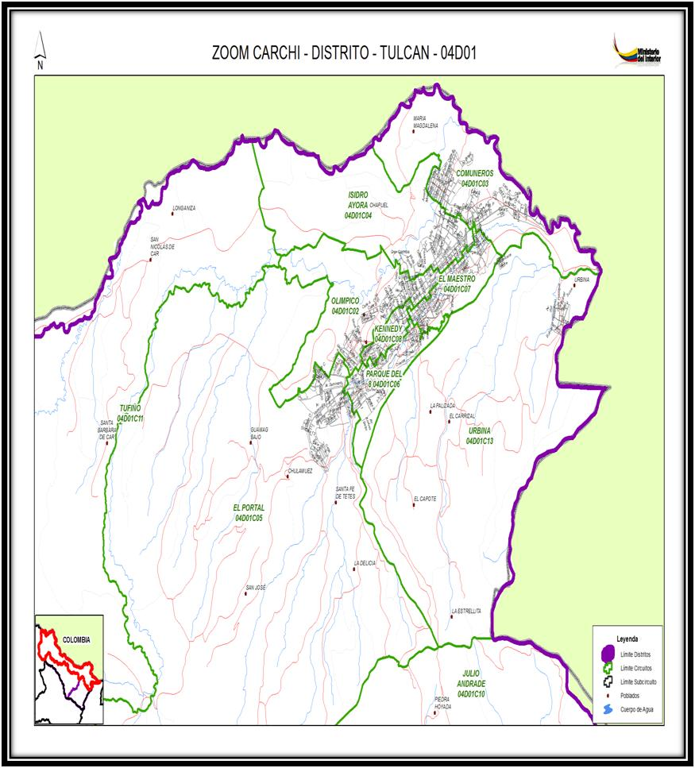
PRESENTACIÓN
Según SENPLADES: Zonas, Distritos y Circuitos .
Zona No. 1: Provincias Carchi, Esmeraldas, Sucumbíos e Imbabura.
Distrito No.1: Cantón Tulcán y cantón Huaca.
Circuitos: 7 circuitos: Comuneros, Isidro Ayora, El Maestro, Olímpico,
Kennedy, Parque del Ocho y Portal, cada uno con su respectiva UPC.
Se determina que el Circuito el Maestro, es el de mayor índice delincuencial por lo que se le considera como prototipo o referencia para el Plan.
Se abordará 2 factores de riesgo:
Factor de riesgo delincuencial que se afrontará con medidas preventivas y reactivas
Factor de riesgo natural (sismo grado 6), que se afrontará, con medidas preventivas, reactivas y de restitución.

Slide 28
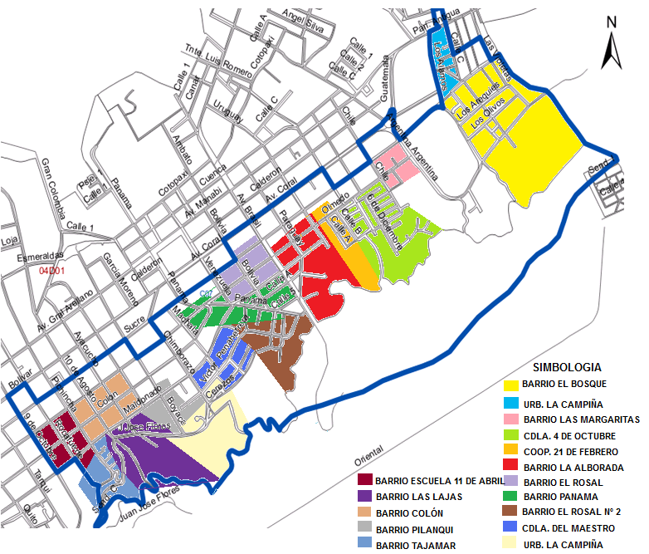
SITUACION LOCAL
SECTORES DE MAYOR INDICE DELINCUENCIAL
CIRCUITO «EL MAESTRO»
La campiña
El Bosque
Ciudadela 4 de octubre
Mercado popular
El Maestro
Av. Oriental
Parque de la Independencia
Las Lajas
Tajamar

Slide 29
MISIÓN
El Concejo de Seguridad Ciudadana del cantón Tulcán, en coordinación con las entidades partícipes de la seguridad y la intervención activa de la comunidad organizada, ejecutarán el Plan de Seguridad Ciudadana, a partir de su aprobación, en la jurisdicción de la ciudad, para reducir los índices de inseguridad existentes a fin de que la ciudadanía desarrolle sus actividades productivas en un ambiente de paz y tranquilidad.
EJECUCIÓN
Para la ejecución del Plan de Seguridad Ciudadana, el Concejo de Seguridad Ciudadana, estructurará a la ciudad en base a los circuitos existentes, los que considerarán dos factores de riesgo.
Delincuencial
Natural
Para el riesgo delincuencial cada circuito afectado actuará en forma descentralizada, contando con el apoyo general de las entidades partícipes de la seguridad.
El riesgo natural, será afrontado en forma general por cada uno de los circuitos, contando con el apoyo general de la entidades partícipes de la seguridad, quienes priorizarán su apoyo de acuerdo a las circunstancias.

Slide 30
CONFORMACION DE SEGURIDAD CIUDADANA EN TULCAN
Concejo Cantonal de Seguridad Ciudadana
Alcalde del Cantón que lo presidirá.
Gestor Provincial de Seguridad y Convivencia Ciudadana
Jefe político del cantón como vicepresidente.
Comandante cantonal de la Policía Nacional
Comandante cantonal de las Fuerzas Armadas
Comandante cantonal del Cuerpo de Bomberos
Delegado cantonal SNGR
Delegado cantonal de Salud
Delegado cantonal de Educación
Delegado del Ministerio de Inclusión Económica y Social
Delegado cantonal del Consejo de la Judicatura
Delegado cantonal de Fiscalía
ECU-911
Comité Local
de Seguridad del Circuito
Jefe de la Unidad de Policía Comunitaria del Circuito
Delegado de la Cruz Roja.
Delegado del Sub Centro de Salud Tajamar
Delegado de la Unidad Educativa Bolívar
Delegado de la Unidad Educativa Cristóbal Colón.
Delegado de la Unidad Educativa Marieta de Veintimilla
Presidentes o representantes de cada barrio
Presidente de la Asociación de Cambistas Tulcán
Presidente del Mercado Popular
Sacerdote de la Iglesia Catedral

Slide 31
ESTRATEGIAS PARA AFRONTAR EL FACTOR DE RIESGO DELINCUENCIAL.
Estrategia No.1. Capacitación en seguridad ciudadana a la comunidad, (fomentar una cultura de paz y prevención).
Meta | Acciones | Indicadores Verificables | Medios de Verificación | Instituciones Responsables | Presupuesto Estimado
Lograr capacitar y sensibilizar el 95 % de la población del Circuito. | Formación y capacitación de brigadas barriales. Capacitación con medidas de auproteccion a los habitantes de cada barrio del Circuito | No. de brigadas formadas No. de barrios y personas capacitadas | Informes técnicos, fotos registro de asistentes | Policía Comunitaria Gestor Provincial de Seguridad Ciudadana. Comité de Seguridad del circuito Delegado del CSCT. | 1000
 | Capacitación a escuelas, colegios y sector turístico, comercial etc, del circuito. | No. de Instituciones capacitadas No. de personas capacitadas | Informes técnicos, fotos y registro de asistentes | Policía Comunitaria del Circuito Gestor Provincial de Seguridad y Convivencia Ciudadana. Instituciones Educativas | 1000
 | Difusión y concienciación ciudadana, por medios de comunicación, escrita, radio y TV. | No. de campañas difundidas. | Informes técnico, fotos, videos. | Policía Comunitaria, medios de comunicación, Director del CSCT. Gestor Provincial de Seguridad | 2000
 | Aprovechamiento de medios telemáticos para difusión de información a la comunidad. | No. de personas interrelacionadas y familiarizadas por este medio. | Informes, fotos, videos. Encuetas de percepción | Comité de Seguridad del Circuito GADT, Gestor provincial de seguridad, Concejo de Seguridad Ciudadana. | 2000
 | Socialización directa y por medio de folletos la función y el servicio que cumple cada institución pública. | No. de personas socializadas. No. de folletos elaborados | Informes técnicos, fotos, videos | Policía Comunitaria, CSCT Gestor Provincial de Seguridad | 1000
 | Elaboración de trípticos con medidas generales de seguridad para ser repartido en el Circuito. | Numero de Trípticos repartidos | Informes técnicos, fotos. | GADT, Concejo de Seguridad Ciudadana, Comité local de seguridad del Circuito | 5000
Total |  |  |  |  | 15000

Slide 32
Estrategia No2. Prevención Comunitaria, (organización y el fortalecimiento de la comunidad).
Meta | Acciones | Indicadores Verificables | Medios de Verificación | Instituciones responsables | Presupuesto Estimado
Que el 95% de los moradores del Circuito obtengan confianza y seguridad en sí mismo. | Formación de barrios o cuadras seguras y la colocación de un logotipo que advierta que la zona está protegida. | No. de barrios o cuadras seguras formadas No. de logotipos instalados No. de logotipos planificados | Informes técnicos, fotos, y registro de asistentes | Policía Comunitaria, Gestor Provincial de Seguridad Comité Seguridad del circuito | 2000
 | Instalar alarmas comunitarias, domiciliarias y en locales comerciales con enlace al UPC y ECU-911. | No. de alarmas instaladas No. de locales con alarmas | Informes técnicos, fotos. | Policía Comunitaria, GADT- ECU-911 | 10000
 | Realizar mingas Comunitarias en cada barrio del Circuito. | No. de mingas realizadas No. de participantes | Informes, fotos, asistentes. | Policía Comunitaria, Gestor Provincial de Seguridad, Comité de Seguridad del circuito | 1000
 | Monitoreo y vigilancia en las zonas de riesgo identificados. | No. de obras de mitigación realizadas. No. de obras de mitigación priorizadas | Informes, fotos | Ministerio de Obras Públicas, SNGR, GADT, Comité de Seguridad del circuito Policía Comunitaria | 10000
 | Realizar simulacros barriales, relacionado a robos, a personas, domicilios, locales comerciales, etc. | No. de simulacros realizados No. de personas e instituciones participantes | Informes, fotos, videos. | Policía Comunitaria, CLSCM, FF. AA. Bomberos, SNGR, Cruz Roja, MIES, Centro de Salud entre otras. | 1000
 | Fortalecimiento de iluminación barrial | Porcentaje de barrios iluminados % de barrios planificados. | Informes técnicos, fotos. | GADT, Ministerio de Electricidad, Empresa eléctrica Emelnorte | 10000
 | Registrar botones de seguridad | No. de Botones registrados domiciliarios y locales comerciales. | Informes Fotos, firmas | Policía Comunitaria, Comunidad Organizada | 1000
Total |  |  |  |  | 35000

Slide 33
Estrategia No.3. Prevención Social, (reducción de factores de riesgo social).
Meta | Acciones | Indicadores Verificables | Medios de Verificación | Instituciones responsables | Presupuesto Estimado
Lograr que un 95% de los niños, jóvenes y adultos de los barrios del Circuito, se dediquen actividades sociales, Etc. | Organizar talleres u eventos de: artesanía, pintura, música, danza, desarrollo personal, bailo terapia etc. | No. de talleres realizados No. de participantes. | Informes técnicos, fotos, y registro de asistentes | Policía Comunitaria Comité, de Seguridad del Circuito, Gestor Provincial de Seguridad, GADT, MIES, UPEC. | 10000
 | Organizar eventos de comidas típicas y ferias de inclusión social y seguridad ciudadana en los espacios públicos del Circuito. | No. de ferias organizadas No. de entidades participantes | Informes técnicos, fotos, videos, registro participantes | GADT y Entidades que conforman el Concejo de Seguridad Ciudadana. Comité Local de Seguridad del Circuito | 5000
 | Creación de una escuela o centros integrales de seguridad y convivencia ciudadana | No. de centros creados. | Informes, fotos. | GADT, Entidades que conforman el Concejo de Seguridad, Ministerio del Interior. | 15000
 | Creación de proyectos o fuentes de empleo para personas de bajos recursos. | No. de proyectos creados y planificados | Informes, fotos | Gobierno Autónomo Descentralizado Provincial y Cantonal | 15000
 | Organizar campeonatos barriales: fútbol, vóley, atletismo otros, en coordinación con la Federación Deportiva Carchi. | No. de equipos deportivos formados No. de barrios participantes | Fotos, videos, registro participantes | GADT, Policía Comunitaria, Gestor provincial de Seguridad CSCCM, barrios, FDC. | 10000
 | Realizar campañas de sensibilización en las escuelas y colegios del Circuito sobre buillyng, alcoholismo, drogadicción, violencia familiar, violencia sexual, riesgos contra incendios etc | Número de escuelas y colegios capacitados Numero de Folletos repartidos. | Informes técnicos, foto, registro de participantes | Fiscalía, Dirección de Educación, Policía Comunitaria Unidad Especializada de la Mujer y la Familia, Cuerpo de Bomberos. Etc. | 1000
Total |  |  |  |  | 56000

Slide 34
Estrategia No.4. Prevención Situacional, (incremento del control, vigilancia e implementación de medidas de seguridad en los espacios públicos).
Meta | Acciones | Indicadores Verificables | Medios de Verificación | Instituciones responsables | Presupuesto Estimado
Reducir al 95% de robos a personas, domicilios, locales comerciales y robo de vehículos | Ampliar el sistema de cámaras y video vigilancia en el circuito y en los pasos construidos ilegalmente. | No. de cámaras instaladas No. de cámaras solicitadas | Informes técnicos, fotos, videos. | GADT- ECU-911. Policía, FF.AA. Comité de Seguridad del Circuito | 5000
 | Dotar de equipamiento, tecnología a la UPC del Circuito para brindar el servicio de auxilio inmediato | No. de equipo y medios tecnológicos implementados | Informes técnicos, fotos. | Ministerio del Interior, Policía Nacional, GADT | 15000
 | Creación de una unidad móvil o de mini puestos policiales. | No. de UPC móvil o mini puestos creados | Informes y tramites técnicos | Ministerio Interior, Policía, GADT, Gestor Provincial de Seguridad | 15000
 | Apropiación pacífica de los espacios públicos a través de actividades inclutorias del colectivo y comunidad propias del sector. | No. de espacios recuperados, No. de actividades o realizadas | Oficios, informes, fotos, videos | GADT y entidades del Concejo de Seguridad Ciudadana, Comité de Seguridad del Circuito | 20000
 | Establecer en las instituciones educativas, un sistema de monitoreo a través de video cámaras y brigadas multidisciplinaria (autoridades educativas, estudiantes, padres de familia, policía comunitaria). | No. de instituciones existentes No. de cámaras instaladas No. de brigadas formadas. | Informes técnicos, fotos, videos, cámaras Instaladas. | GADT- ECU-911. Policía Comunitaria, autoridades de instituciones educativas, Comité de Seguridad del Circuito. | 8000
 | Control antidelincuencial, en prostíbulos, discotecas, y zonas rojas, pasos ilícitos etc., por la Policía Nacional y FF. AA | No. de operativos realizados No. de personas detenidas | Informes técnicos, fotos, resultados. | Fiscalía, Policía Sub Zona Carchi, FF. AA Intendente otras. | 1000
 | Pintar un Diseño Ojos Vigía en el Parque central y otros barrios peligrosos. | No. de Diseños pintados | Fotos, Informes, videos | GADT, Policía Comunitaria, Comité de Seguridad del Circuito | 1000
Total |  |  |  |  | 65000

Slide 35
Estrategia No.5. Fortalecimiento de las instituciones públicas y privadas, ( proporcionar un servicio de calidad a la ciudadanía)
Meta | Acciones | Indicadores Verificables | Medios de Verificación | Instituciones responsables | Presupuesto Estimado
Lograr que el 95 % de las instituciones que conforman el Concejo de seguridad Ciudadana se encuentren Fortalecidas, equipadas y capacitadas para brindar un servicio de calidad . | Fortalecer a las entidades partícipes de la seguridad, con implementación de medios tecnológicos para mejorar los tiempos de respuesta y una seguridad disuasiva. | No. de equipo y medios tecnológicos implementados | Informes técnicos, fotos, videos | Policía, Director CSCT, Gobernación, ECU-911, GADT, Gestor Provincial de Seguridad | 30000
 | Creación de Centro de Estudios Estratégicos del Consejo de Seguridad Ciudadana del cantón Tulcán. | No. de reuniones, acuerdos, establecidos | . Informes técnicos, videos, fotos, encuestas. | GADT, Policía, FF.AA. Cuerpo de Bomberos, SNGR, Director del CSCT. | 15000
 | Fortalecer mediante capacitaciones, al talento humano administrativo y operativo de las Instituciones, en busca de mejorar la calidad de servicios a la ciudadanía | No. de programas y capacitaciones realizados No. de entidades y personas capacitadas | Informes técnicos, fotos, videos registro de asistentes. | Gobernación, GADT y entidades que conforman el CSCT. | 2000
 | Organizar ferias y seminarios binacionales de Seguridad Ciudadana entre Carchi-Ecuador y Nariño-Colombia. | No. de seminarios realizados No. de ferias planificadas | Informes técnicos, fotos, videos, encuetas. | Entidades partícipes del Concejo de Seguridad Ciudadana. | 5000
 | Modernizar y fortalecer a la Policía Municipal, como entidad de apoyo a la seguridad ciudadana | No. de capacitaciones No. de equipos implementados. | Oficios informes, fotos, videos | GADT, Policía Nacional Comisario municipal, Director del CSCT. | 40000
 | Formación de veedurías ciudadanas para el fortalecimiento en la seguridad y emergencia en el Circuito | No. de veedurías formadas | Informes técnicos, fotos, videos. | Concejo de Seguridad Ciudadana y Comité de seguridad del circuito. | 1000
Total |  |  |  |  | 93000

Slide 36
ESTRATEGIAS PARA AFRONTAR EL FACTOR DE RIESGO NATURAL.
Acciones Preventivas | Instituciones responsables
Elaborar y disponer de un Plan de Contingencias Conformar y capacitar las brigadas y unidades de tareas. Determinar zonas de riesgos, zonas de seguridad, rutas de evacuación, rutas alternas y su señalización en un plano, las mismas que serán utilizadas en caso de Emergencias. Establecer un calendario para la realización de simulacros, una vez cada trimestre, o una vez al año. Controlar, evitar o impedir los asentamientos humanos en zonas de alto riesgo. Verificar que las edificaciones, locales comerciales y públicos estén construidas con características sismo-resistentes, de no ser así realizar las gestiones para mejorar las estructuras. Señalar adecuadamente en un plano la ubicación de los depósitos de agua, extintores, hidrantes, altavoces, sirenas, botiquines de primeros auxilios, etc Realizar y dirigir simulacros de evacuación a nivel de la cuidad, institucional, barrial etc. | Comité de Operaciones de Emergencia y Concejo de Seguridad Ciudadana del Cantón Tulcán Comité local de Seguridad del Circuito.
Verificar que estén operables y señalizadas las vías de evacuación y vías alternas, hacia las zonas de concentración y albergues seguros. Mantener los vehículos de FF.AA., Policía, Bomberos entre otros en perfectas condiciones y en lo posible el tanque lleno de combustible. Mantener un directorio telefónico de emergencia a su alcance, ECU-911, Policía, Bomberos, FF. AA. familiares, vecinos etc. | Policía Nacional FF. AA Cuerpo de Bomberos ECU-911
Dar educación en primeros auxilios al alumnado de instituciones educativas, en los barrios, entidades Realizar inspecciones regulares en instalaciones eléctricas, de gas y otras afines, con el objetivo de eliminar riesgos potenciales. | Cruz Roja, Cuerpo de bomberos.
Realizar reparto de volantes con recomendaciones de seguridad, ANTES, DURANTE y DESPUÉS, del sismo. Difundir medidas de prevención y autoprotección, por medio de la prensa, radio y televisión. Capacitar a la ciudadanía sobre medidas de prevención y autoprotección Capacitar a las familias el uso correcto del plan familiar de emergencia. | Secretaria de Gestión de Riesgos Gestor Provincial de Seguridad y Policía
Realizar el censo poblacional de la zona de probable afectación y que se encuentran asentadas en zonas de riesgo en coordinación con SGR. | MIES, SNGR. Policía.
Instalar cámaras de video vigilancia en los puntos más expuestos al riesgo | ECU-911.

Slide 37
Acciones Reactivas | Instituciones Responsables
Poner en ejecución las actividades previstas en el Plan de Contingencia. Velar por el fiel cumplimiento de las medidas previstas en el Plan de Emergencia Disponer la evacuación de la población afectada hacia las zonas y albergues de seguridad establecidas, manteniendo la calma Establecer el enlace y comunicación con los organismos correspondientes del sistema de emergencia. Disponer la suspensión de actividades en las instituciones educativas y demás entidades públicas, de acuerdo a la magnitud del daño | Comité de Operaciones de Emergencia
Brindar un control y seguridad en las zonas seguras y albergues temporales. Brindar la seguridad a los habitantes y sus bienes en las zonas afectadas. Ejecutar los operativos necesarios para controlar posibles actos delincuenciales. Controlar y evitar el acaparamiento y especulación de artículos de primera necesidad Organizar el tránsito estableciendo prioridades para movimientos de vehículos, dando preferencia a aquellos destinados a la salud, abastecimiento y prensa. Recibir y atender a personas extraviadas y proporcionar la información adecuada para ubicación de los familiares. Realizar acciones de socorro, rescate, salvamento, vigilancia, transporte y evacuación de heridos a casas de salud. | Policía Nacional FF. AA. Comité local de Seguridad del circuito Cuerpo de Bomberos SNGR. ECU-911
Atender a los damnificados, heridos, con primeros auxilios, en puntos médicos fijos, móviles y centros de salud, cercanos al lugar de los hechos, disponer traslados cuando se estime necesario. Contar con unidades móviles, de atención pre hospitalarias | Cruz Roja Hospital Sub Centros.
Entregar a los barrios carpas, kits volcánicos que incluyen: mascarilla, gafas, visor y bufandas, para ser utilizados durante una eventual caída de ceniza volcánica. donar combos alimenticios, para la población más afectada. proporcionar la atención humanitaria complementaria correspondiente a dormitorios, colchones, cocina, aseo, limpieza, vajilla entre otros. | COE, GAD Provincial y Cantonal. SNGR. MIES.

Slide 38
Acciones de Restitución | Instituciones Responsables
Proceder a rescatar y/o revisar las dependencias de: edificio, casas, oficinas etc., Revisar almacenamientos, estantes, closets, cuidadosamente por los objetos que pudieran caer. Apoyar el retorno de la población evacuada a sus lugares de origen o determinar nuevos sitios de ser necesario. Colaborar con la búsqueda de personal desaparecido, | Policía Nacional Comité de Seguridad del Circuito, FF.AA. Cuerpo Bomberos, Cruz Roja , SNGR
Rehabilitar y mantener limpias las vías de circulación terrestre.. | Ministerio de Obras Públicas
Verificar y reparar daños del sistema eléctrico, cables, postes etc. | Empresa eléctrica Emelnorte
observar cuidadosamente la ausencia de fugas de agua, gas, cortos circuitos para el reingreso a sus viviendas, edificios, etc. | Cuerpo de Bomberos, otros
Llevar un registro de los fallecidos, enfermos, heridos, desaparecidos | Policía, Fiscalía
Realizar acciones de saneamiento ambiental dando énfasis a la provisión de agua potable y alimentos | Empresa de Agua Potable
Rehabilitar los planteles educativos que hayan sido afectados a fin de permitir la normal actividad estudiantil. Evaluar permanentemente la situación interna de los alojamientos en torno a calidad de alimentos y agua así como el abastecimiento y provisiones de kits complementarios de atención humanitaria | Dirección de Educación GAD Provincial y Cantonal. MIES, CSCT.
Proporcionar asistencia médica necesaria a las personas afectadas por el evento adverso. | Cruz Roja, Hospital
Ejecución de acciones y programas de reconstrucción de viviendas, recuperación, psicosocial, económica y medios, de la población afectada Evaluar el manejo de la Emergencia y presentar informes finales sobre las actividades realizadas y daños ocasionados con el objeto de reforzar las debilidades y fallas. Actualizar el plan de contingencias general y también a nivel institucional | GADT. Comité del Concejo de Seguridad Ciudadana y Comité de Operaciones de Emergencia

Slide 39
Instrucciones de Coordinación
El Director Ejecutivo del Concejo de Seguridad Ciudadana, mantendrá en comunicación, monitoreo y evaluación permanente con las entidades responsables de la seguridad, para el cumplimiento de cada acción propuesta en el Plan.
El Director Ejecutivo del Concejo de Seguridad Ciudadana, realizará los enlaces y coordinaciones con el Comité Local de Seguridad del Circuito, la Policía Comunitaria y con las demás entidades partícipes de la seguridad y responsables de las acciones dispuestas en el Plan.
Mantendrá informado sobre los avances del Plan, a la máxima autoridad el Alcalde como presidente del Concejo de Seguridad Ciudadana.
El presidente del Comité de Operaciones de Emergencia (COE) mantendrán las coordinaciones permanentes y directas con las diferentes autoridades partícipes de la seguridad, a fin tomar decisiones oportunas frente a un posible evento adverso natural
Las coordinaciones pertinentes para su respectiva información institucional, interinstitucional y emergencia, etc., serán realizadas por escrito, teléfonos fijo, celular, radio Motorola, páginas web, correo electrónico, alarmas otros.

Slide 40
ANÁLISIS Y FINANCIAMIENTO DEL PRESUPUESTO.
Los provenientes de la partida presupuestaria que el Concejo Municipal determinara para el efecto.
Por la creación de la tasa de servicios de seguridad ciudadana cuya tarifa se fijara por ordenanza que dicte el Ilustre Concejo Municipal del Cantón Tulcán.
Los aportes con los que contribuya cada uno de los órganos y entidades que conforman el Consejo de Seguridad Ciudadana.
Los que provengan de las asignaciones del Gobierno Central señaladas para el efecto, al margen del presupuesto establecido por el Estado, entre otros,
PRESUPUESTO PARA EL RIESGO DELINCUENCIAL
Estrategias. | Presupuesto estimado
Capacitación en seguridad ciudadana, (fomentar una cultura de paz y prevención). | 15000
Prevención comunitaria (organización y el fortalecimiento de la comunidad). | 35000
Prevención Social, (reducción de factores de riesgo social). | 56000
Prevención Situacional, (incremento del control y medidas de seguridad en los espacios públicos). | 65000
Fortalecimiento de las instituciones públicas y privadas, (proporcionar un servicio de calidad a la ciudadanía) | 93000
Total | 264000

Slide 41
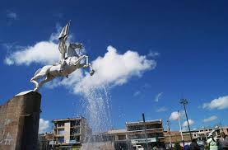
Los Seres Humanos aprendemos a disfrutar de la vida cuando comprendemos y aplicamos la SEGURIDAD, en nuestras vidas.
GRACIAS

